Slide 1
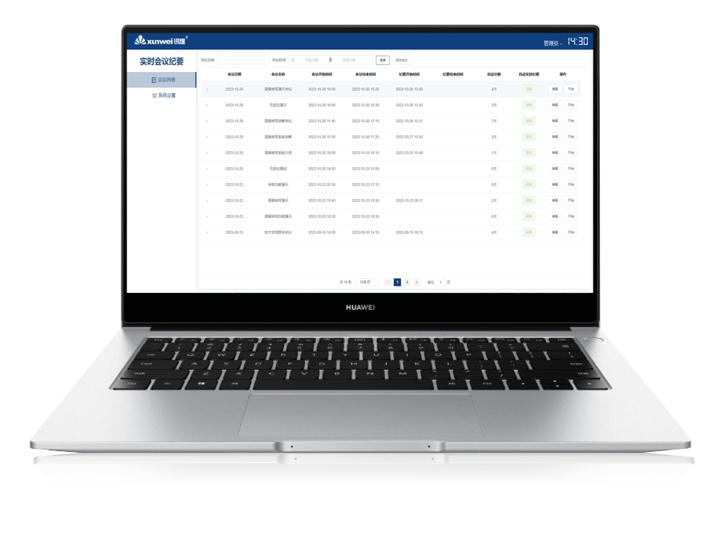
智能语音转写系统
创新智能会议纪要管理新模式

Slide 2
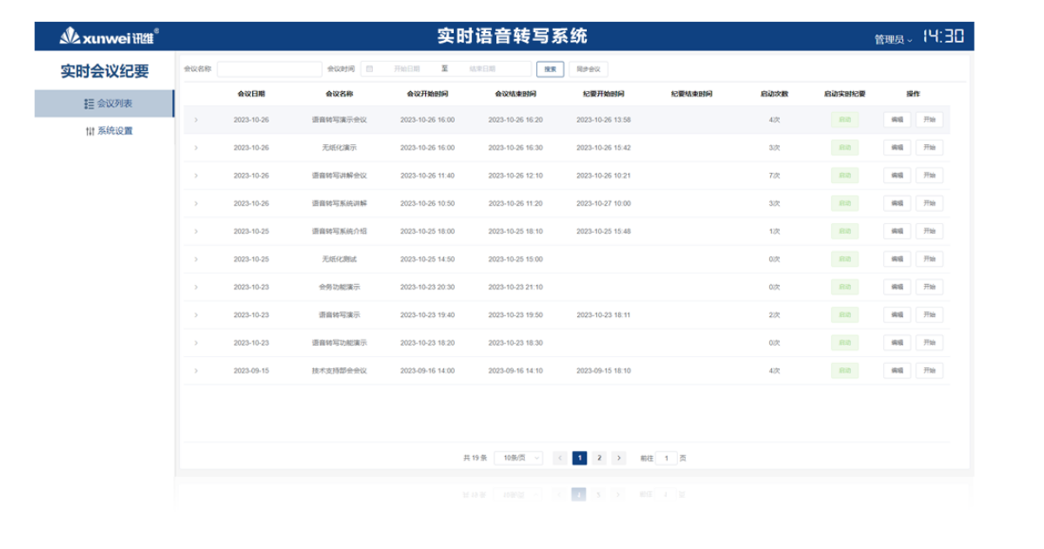
系统概述
在信息高速发展的今天，人们的实时沟通越来越频繁，在政府企业等各类会议场景中，会议文字、纪要等的整理仍然存在需要投入大量的人力物力，效率低下的情况。语音技术在会议场景中的应用质量和效果并不理想的现状。
很多重要会议的时间长、信息量大、纪要输出严格，这对会议记录人员的要求更高，提高了会议记录和整理的工作难度，且容易存在信息遗漏或会议思想理解偏差等问题。

Slide 3
行业痛点
人工记录-效率低
整理耗时，工作速度慢，1小时的会议回听约3-5小时。
国际会议-成本高
国际合作，多语种沟通时，会议成本高。
辅助设备-安全性差
使用手机、录音笔等进行会议内容录音，会后传播安全性差，敏感信息易泄漏。
用户痛点

Slide 4
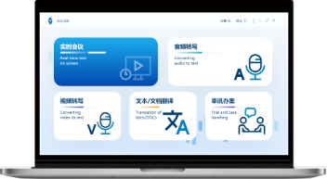
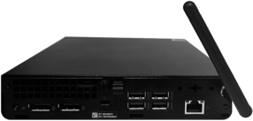
产品介绍
概述
“会听·会议”——会听智能会议纪要系统，是一款智能语音识别产品，专为高效会议设计。它能够实时捕捉并转写会议中的语音对话，无论您正在进行现场讨论还是播放音视频文件，“会听·会议”都能轻松应对。产品提供实时会议、音频/视频转写、文本/文档翻译、审讯办案4大核心功能，同时支持角色区分、全屏或叠加字幕投屏显示，帮助您从繁琐的会议记录工作中解放出来，专注于会议内容和决策。
会听·会议
部署
支持服务器或笔记本部署，确保企业数据的安全性。

Slide 5
系统框架
产品功能
输入
输出
实时会议
文件转写
字幕投屏
角色区分
麦克风
会议文本
重点标记
在线纪要
内容分享
关键词提取
外接声卡
会议音频
编辑修改
智能翻译
新增片段
音字互对齐
本地音频
实时字幕
敏感词屏蔽
声纹管理
热词优化
转写区间
本地视频
AI 服务
翻译文本
流式语音识别
非流式语音识别
说话人聚类
文本/文档
机器翻译
声纹识别

Slide 6
主要功能
实时语音识别
会议角色区分
字幕投屏显示
自动将会议对话转换为书面文本，支持多语言翻译，打破跨语言沟通壁垒。
支持手动、自动区分，智能辨识不同的发言人，为会议记录增添清晰的结构。
提供全屏或叠加字幕选项，使内容展示更加直观，适合现场演示或远程会议。
录音文件转写
文本文档翻译
双人访谈对话
上传本地录音或视频文件，系统自动生成准确的文字记录，减少人工耗时。
可输入文本或上传文件，得到精准的翻译结果，支持复制导出功能。
搭配专业麦克风，精准识别并分离左右声道中的对话内容，且支持双击添加纪要。

Slide 7
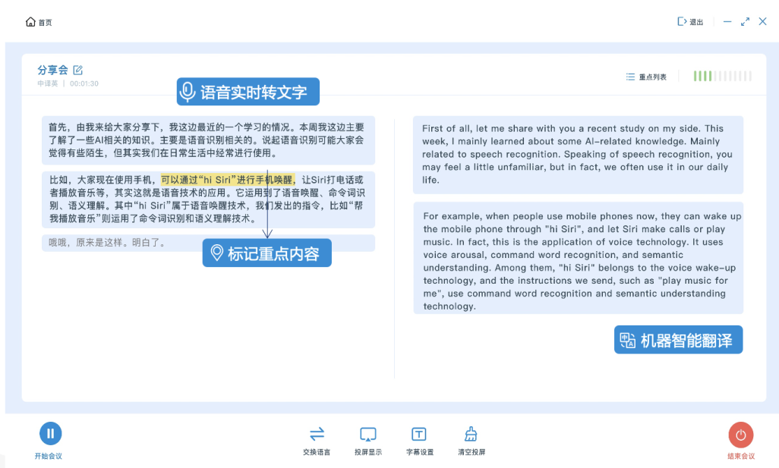
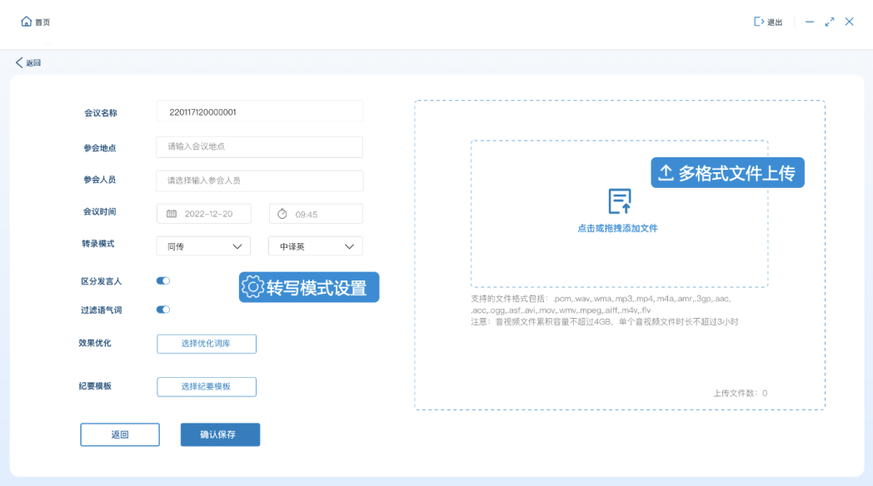
主要功能-实时语音识别&录音文件转写
标准普通话识别准确率高达98.5%，Native英文识别准确率高达97%。
支持多种格式（mp3、wav、mp4、pcm、wma等）的文件上传，1小时音频文件最快可3分钟出稿。
店铺流量
店铺访客
实时会议
提供实时语音转文字及自动翻译的功能，支持对文本结果进行实时编辑修改、重点标记等操作。

Slide 8
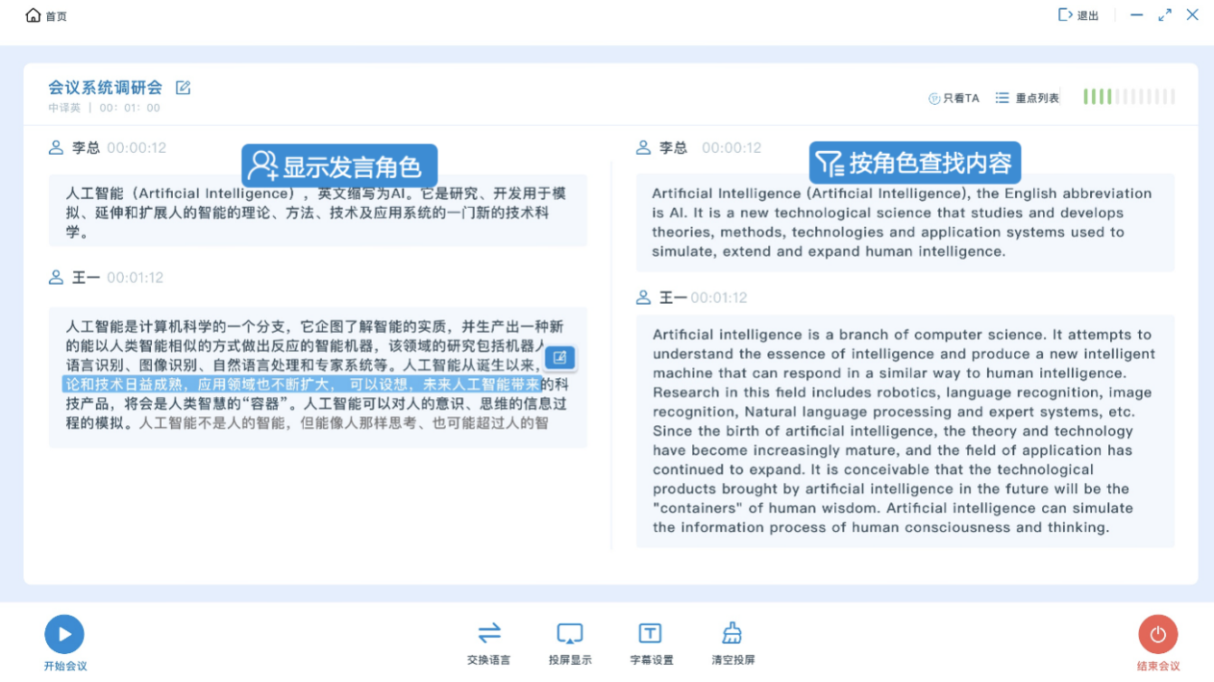
主要功能-会议角色区分
手动区分
支持在会前、会中手动进行会议角色维护，同时可通过快捷键进行发言人切换。
自动区分
支持通过声纹识别和说话人聚类技术进行会议角色的自动区分，其中，说话人聚类仅在会议结束显示角色代称。

Slide 9
主要功能-字幕投屏显示
很高兴今天大家欢聚一堂，接下来为各位介绍会听·会议
全屏投屏
实时全屏显示识别和翻译结果，文本内容自动刷新。
字幕投屏
以字幕条的样式实时显示，可搭配PPT、视频等一起使用。
样式调整
支持对字体、字号、背景、logo等进行自定义设置。

Slide 10
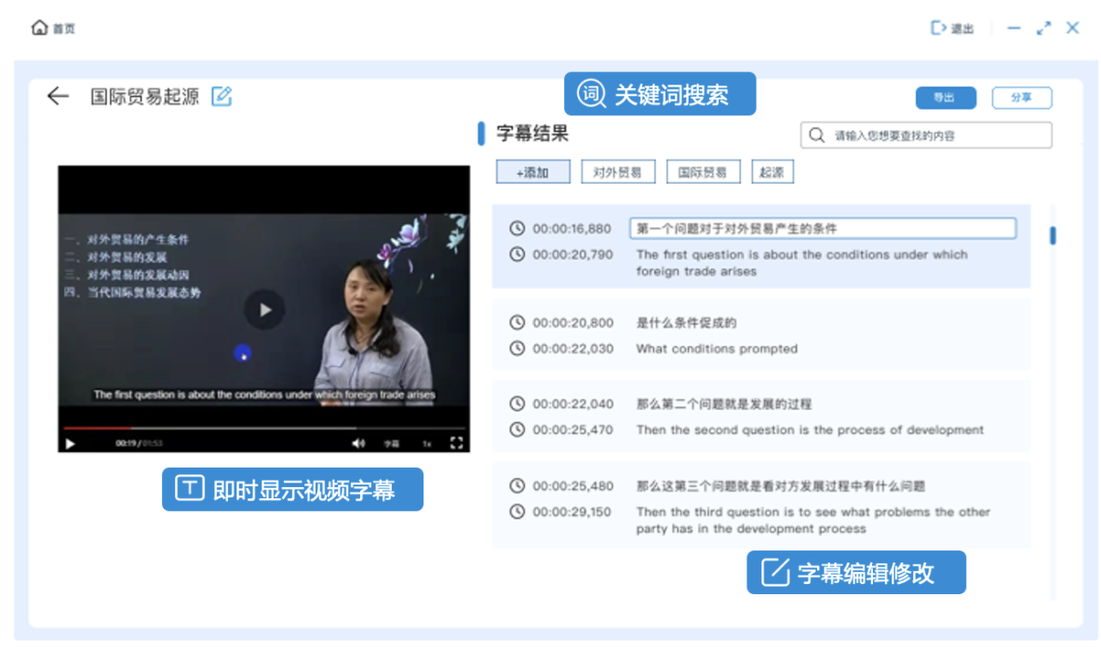
主要功能-视频转写
自动提取视频中的关键词，并生成双语字幕
24H在线
关键词
24H在线
双语字幕
24H在线
字幕编辑
24H在线
文件下载
支持多种格式的视频文件上传（mp4、avi、flv等），单次最多可上传50个文件，累计容量不超过4GB。

Slide 11
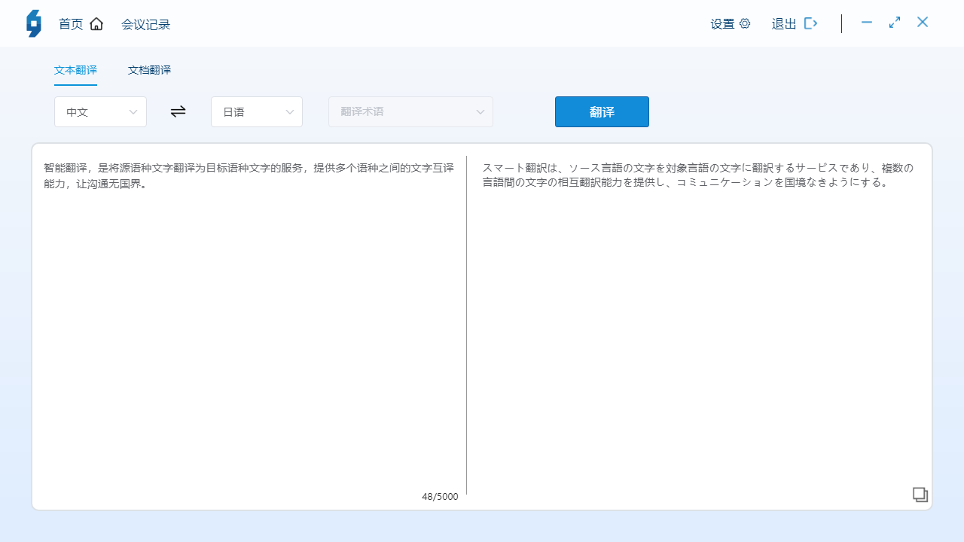
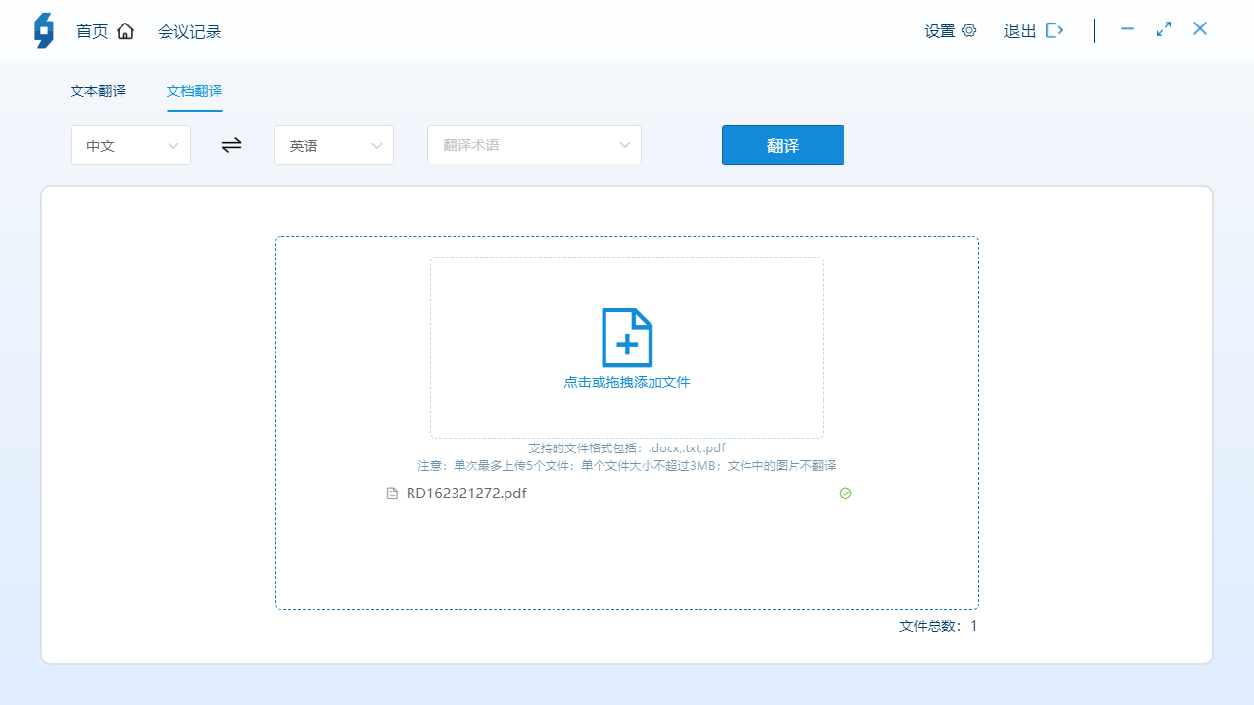
主要功能-文本文档翻译
支持中文与英语、日语、韩语等多个语种之间的互译。
支持docx、txt、pdf格式的文件上传，快速获取翻译结果，并可将翻译结果保存到本地。
店铺流量
店铺访客
原文文本
译文文本
文本翻译
系统支持文本输入后直接得到翻译结果，无需依赖网络连接。

Slide 12
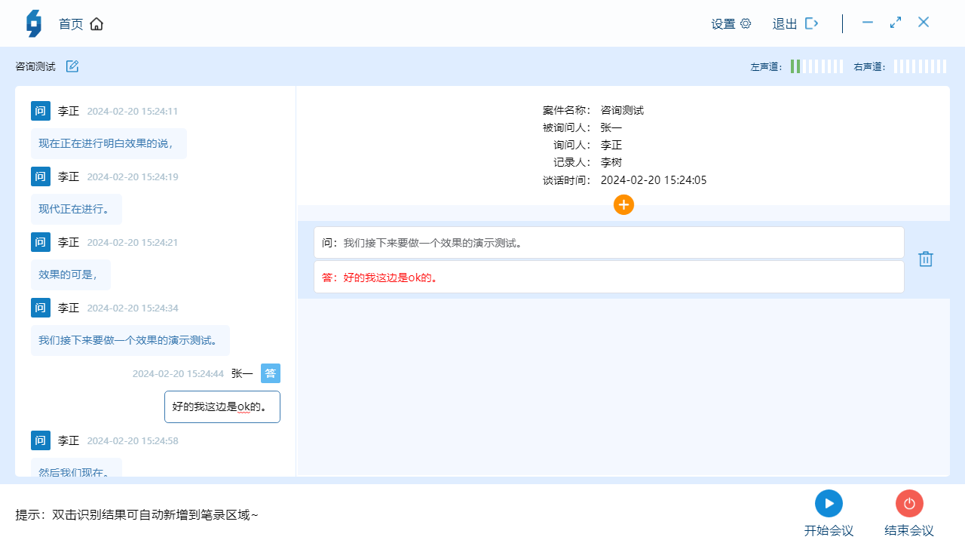
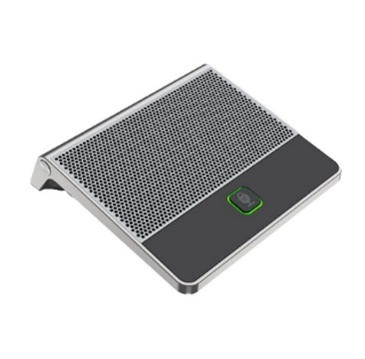
主要功能-双人访谈对话
实时识别
采用专业定制麦克风，精确捕捉并区分左右声道中的对话，实现无混淆的语音识别。
实时识别
纪要整理
纪要整理
双击选中文字即可轻松添加纪要，让重点信息归纳变得简单高效。升级会议记录体验，确保每句话都被清晰记录和快速整理。

Slide 13
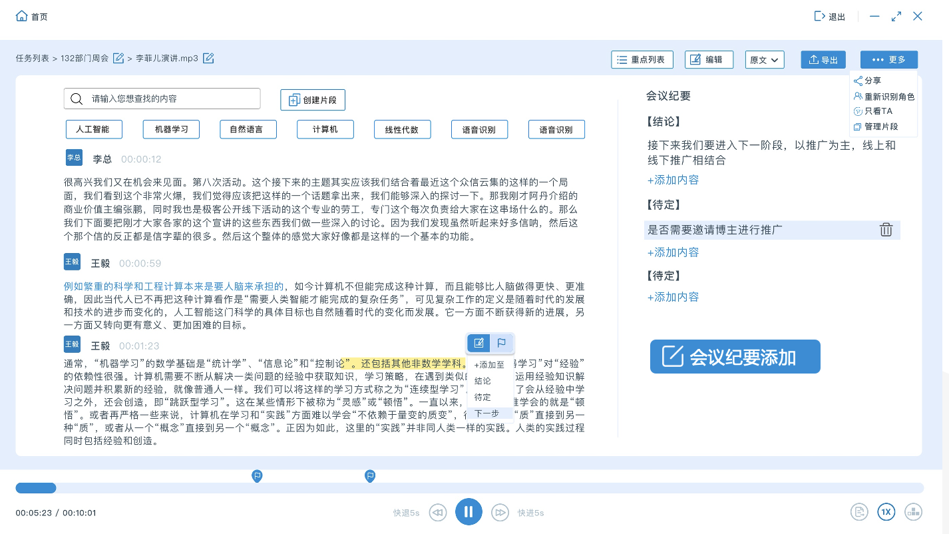
其他功能-会议记录
会议记录
支持进行编辑修改、发言人重新识别、导出等功能。
会议纪要
支持在线生成会议纪要，可手动也可选中某一段文字进行添加。

Slide 14
其他功能-识别效果优化
识别效果不佳，如何处理？
会前-术语管理
会中-实时修改
会后-回听修改
热词：常用的人名、地名等。
支持会议进行过程中，进行识别和翻译结果的修改，修改结果自动保存，并同步到投屏界面。
会议结束后，音频文件同步保存，
可通过回听，音字对齐功能进行
识别结果的编辑修改。
敏感词：不宜显示的词汇。
翻译术语：行业特定翻译词汇。
强制替换词：识别不佳的词汇强制替换。

Slide 15
其他功能-个性化导出
可导出内容的维度有哪些？
按角色导出
按内容导出
按片段导出
支持导出不同发言人的文本及音频内容，降低会议关键信息泄漏的风险。
支持自行创建会议片段，并进行文本及音频的导出，跳过无效内容，提升阅读效率。
支持导出原文、译文、重点标记、内容文本及音频，满足不同类型的下载需求。

Slide 16
其他功能
重点标记
语种切换
会议纪要
内容分享
在会中或会后，选中一段文字，点击重点标记按钮，即可生成重点。
点击暂停按钮（会中），即可进行语种方向切换，无需结束会议。
选中某一段文字，点击纪要按钮，即可生成纪要，支持进行编辑修改。
支持通过链接或二维码的形式进行会议内容的分享。
会议角色修改
投屏字幕修改
在会议进行中，支持手动修改。会议结束后可进行单个或批量修改，也可通过声纹识别技术进行发言人重新识别。
若字幕出现错误，可在主界面中进行文本结果修改，修改完成后自动同步到投屏界面，也可通过清屏按钮，快速清除投屏内容。

Slide 17
应用场景
企业会议
多人现场形式的组织会议、团队培训、讲座等中小型会场。
论坛演讲
产品发布会、行业峰会、公司年会等开放性大型会场。
双人访谈
双人对话场景，如面对面访谈、一对一审讯等。

Slide 18
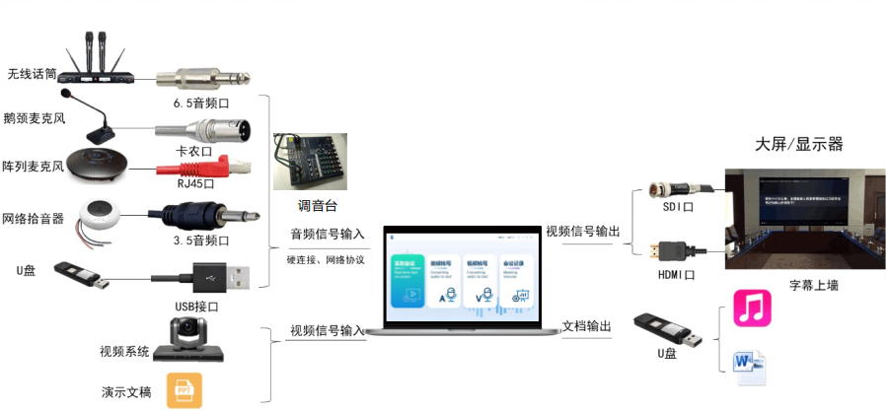
设备连接
语音转写系统系统应用示意图
全场景可用，满足多种需求
多人现场形式的组织会议、团队培训、讲座、行业峰会、产品发布会等，同时也可应用于远程视频会议等。
企业会议
论坛演讲
视频会议

Slide 19
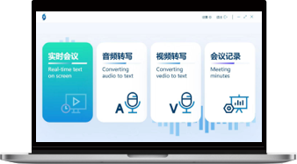
部署应用
单机部署
服务器部署
建议配置（1路并发）
操作系统：Linux
GPU：无
内存：16GB 及以上
外存：1TB 以上硬盘
CPU：Intel Core i7-10700
@ 2.50GHz
单机部署
建议配置：
操作系统： Win10/Win11
GPU：无
内存：16GB 及以上
外存：1TB 以上硬盘
CPU：Intel Core i7-10 代
便携易移动
服务器部署
固定且稳定

Slide 20
合作案例
某司法机关
某跨国企业
采购多语种智能会议纪要系统
针对庭审现场便携性的需求，公司提供单机版智能会议纪要系统，并专门针对庭审场景进行了模型优化。
使用前 | 使用后
书记员负责记录庭审内容，精神需高度集中，工作压力大。 当事人普通话不标准，庭审笔录整理困难。 | 庭审记录实时转文字，专注结果，缓解压力。 AI自动识别带口音的普通话，庭审笔录审理提速80%。
人力成本节约70%
公司员工分布全球化，面临沟通效率低、会议频繁等问题，提供一套多语种智能会议纪要系统。

Slide 21
产品优势
中文识别准确率高达98.5%，native英文识别准确率高达97%。
24H在线
24H在线
24H在线
安全性高
24H在线
识别准确率高
转写速度快
兼容性强
1小时音频最快可3分钟出稿；产品支持离线使用，支持Linux或Windows系统。

Slide 22
产品价值
01.数据安全准确
全程本机录制会议音频并转写为文字，避免人为理解偏差及音频外传。
02.优化参会体验
会中实时显示双语字幕，避免环境、语种等问题影响会议信息的传递。
03.减少企业支持
演讲、会议、培训等场景下均可使用，减少企业额外支出，提升资产利用率。

Slide 23
技术优势
第三代全自研端到端语音识别框架 HYNet 3.0
指标：字错误率（CER%）
·在学术领域，语音识别错误率降低超过30%属于显著性效果优化。
端到端框架融合五大模块，更能够融合大规模文本、音频数据的威力。3.0系统相比于上一代系统，效果优化明显，错误率相对降低19.8%～58.6%。
测试领域 | 识别2.0 | 识别3.0 | 相对优化
金融 | 15.23 | 6.31 | 58.6%
中英混（科技） | 12.03 | 5.28 | 56.1%
中英混（口语） | 18.81 | 8.72 | 53.6%
双人对话 | 31.48 | 13.69 | 56.5%
闲聊1 | 17.86 | 14.32 | 19.8%
闲聊2 | 11.60 | 6.86 | 41.7%
车载 | 13.85 | 8.23 | 40.6%
演讲 | 16.23 | 8.54 | 47.4%
远场 | 12.35 | 7.90 | 36.0%
教育直播课 | 21.82 | 9.15 | 58.1%
N-gram
LM
Transformer
LM
CTC
Conformer
Decoder
Conformer
Encoder
HYNet 3.0
在学术领域，语音识别错误率降低超过30%属于显著性效果优化。

Slide 24
技术优势
国产化
硬件：鲲鹏920、海光系列；操作系统：银河麒麟V10、openEuler 20.03、统信UOS V20
多语种/多场景/国产化
多语种
多场景
支持中英日韩等多个语种的识别、翻译。
在新闻、庭审、会议等多个场景中远超竞品。
指标：正确率（%）
测试场景 | 我公司 | X开放平台 | B开放平台
新闻 | 98.67 | 98.50 | 96.14
教育 | 93.95 | 93.80 | 83.85
庭审 | 95.50 | 95.10 | 90.36
会议 | 93.11 | 90.20 | 71.12
98.67%
遥遥领先
数据来源：中国信息通信研究院，2021年9月

Slide 25
THANKS 感谢观看！

